Slide 1
L’AVENT
P
a
i
x
« Préparez le chemin du Seigneur ;
tracez droit, dans les terres arides,
une route pour notre Dieu. »

Slide 2
Chant d’ouverture
Notes:
On insère ici les paroles du chant (mêmes police et taille) en ajoutant des diapositives si nécessaire.

Slide 3
Acte pénitentiel
P
a
i
x
Seigneur Jésus, image vivante du Père envoyée pour nous rendre la vie, prends pitié de nous. Prends pitié de nous.
Ô Christ, né de la Vierge Marie pour nous apporter le pardon, prends pitié de nous.
Prends pitié de nous.
Seigneur, Parole éternelle du Père venue nous promettre la Paix, prends pitié de nous. Prends pitié de nous.

Slide 4
Première Lecture
Lecture du livre
du prophète Isaïe
Parole de Seigneur.
Nous rendons
gloire à Dieu.
Notes:
http://abrushwithfaith.com/index.php?id=pick-a-painting#!prettyPhoto[pickpicture]/2/

Slide 5
Psaume 71(72)
P
a
i
x
En ces jours-là, fleurira la justice, grande paix jusqu’à la fin des temps.

Slide 6
Acclamation
P
a
i
x
Notes:
On insère ici les paroles de l’acclamation - Alléluia (mêmes police et taille).

Slide 7
Évangile
P
a
i
x
Le Seigneur soit avec vous.
Et avec votre esprit.
Évangile de Jésus Christ
selon saint Matthieu
Gloire à toi, Seigneur!
Notes:
http://more-cliparts.net/cliparts/catholic-illustrations.html

Slide 8
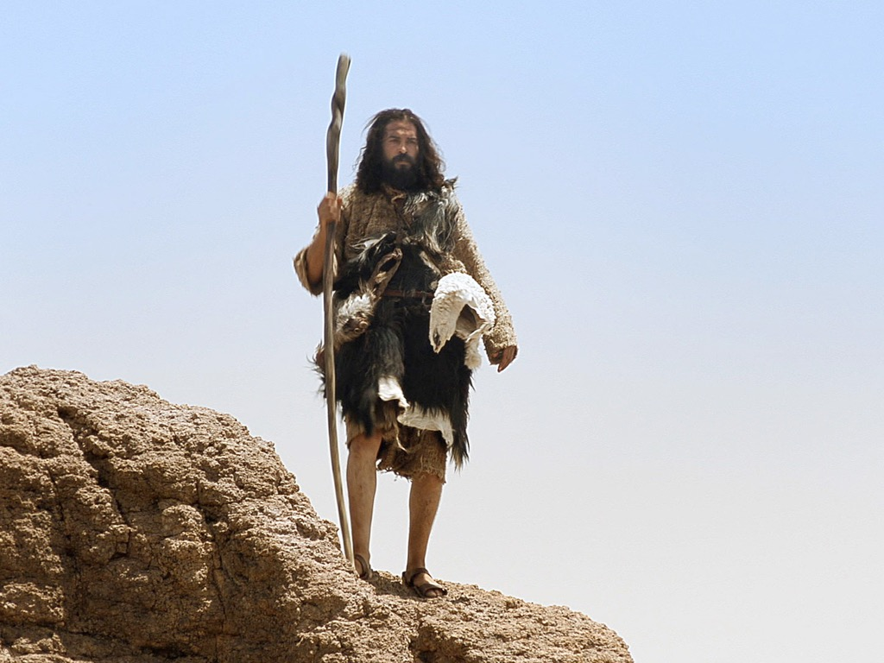
Notes:
En ces jours-là,
paraît Jean le Baptiste,
qui proclame dans le désert de Judée :

Slide 9
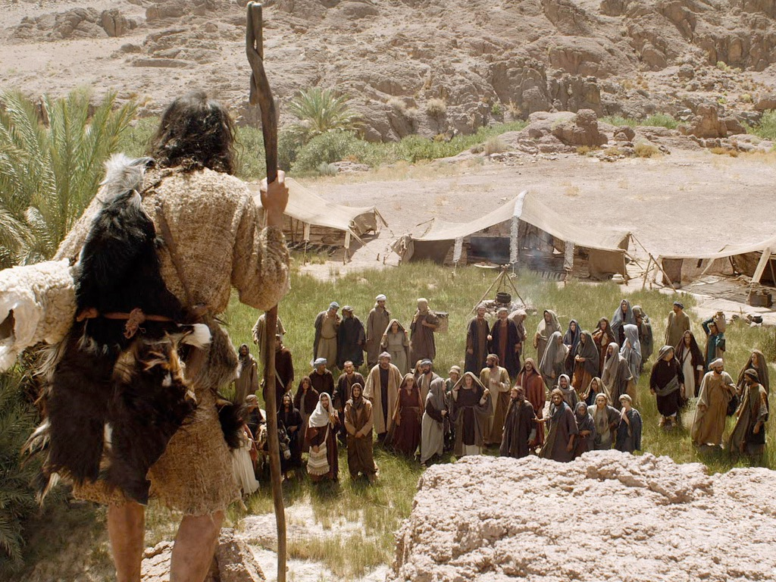
Notes:
« Convertissez-vous,
car le royaume des Cieux est tout proche. »
Jean est celui que désignait la parole
prononcée par le prophète Isaïe :
Voix de celui qui crie dans le désert :
Préparez le chemin du Seigneur,
rendez droits ses sentiers.

Slide 10
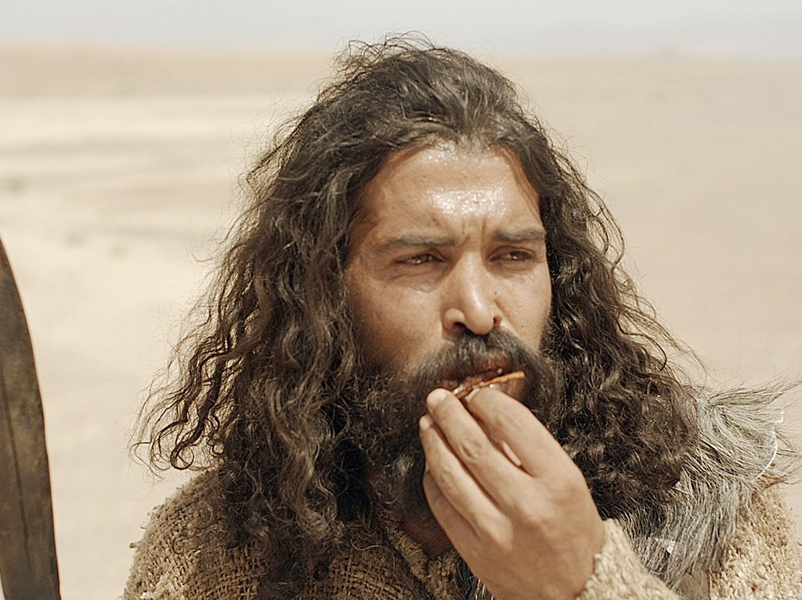
Notes:
Lui, Jean, portait un vêtement de poils de chameau,
et une ceinture de cuir autour des reins ;
il avait pour nourriture des sauterelles et du miel sauvage.

Slide 11
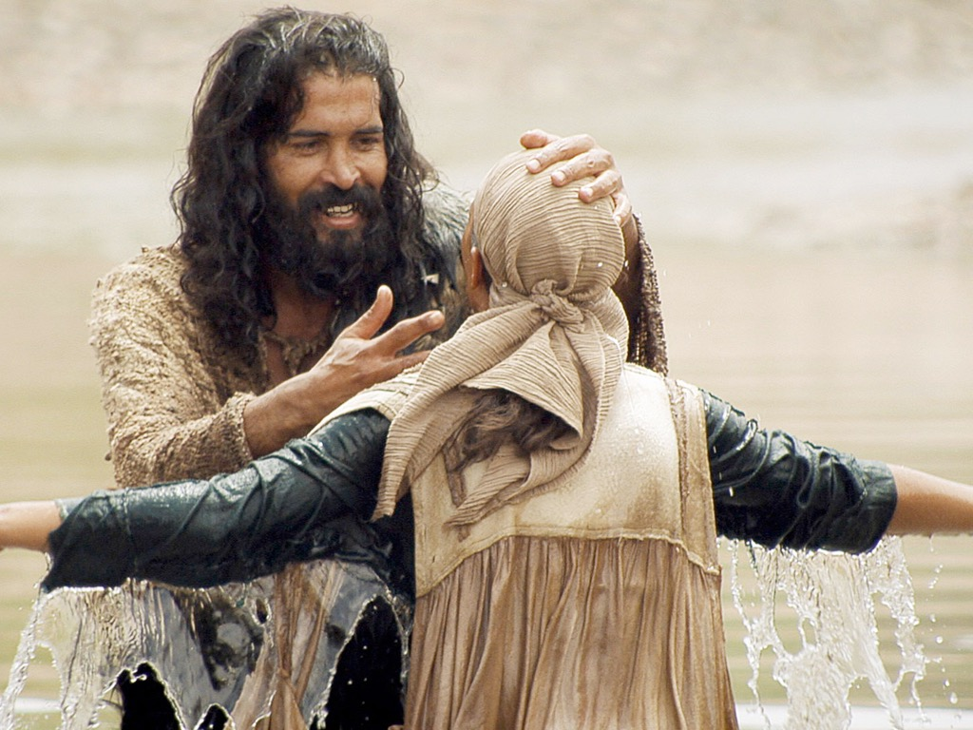
Notes:
Alors Jérusalem, toute la Judée et toute la région du Jourdain
se rendaient auprès de lui,
et ils étaient baptisés par lui dans le Jourdain
en reconnaissant leurs péchés

Slide 12
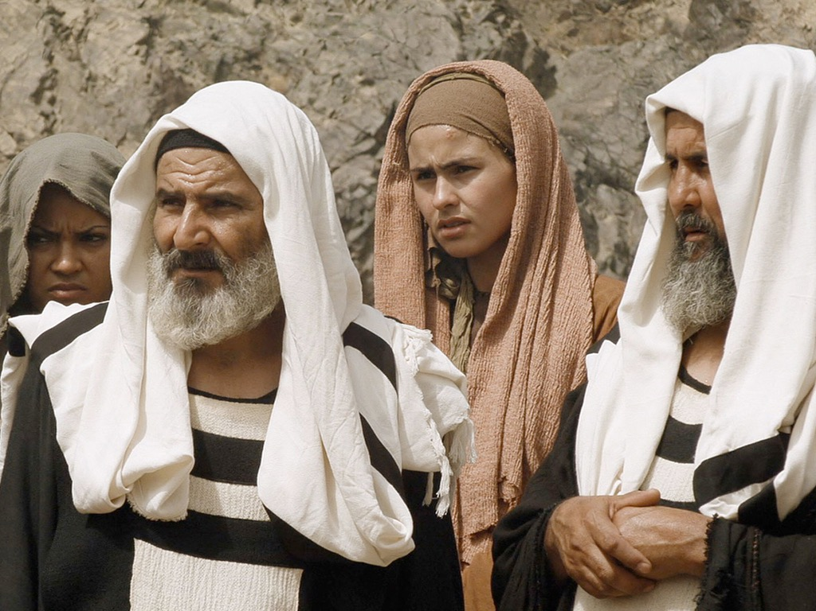
Notes:
Voyant beaucoup de pharisiens et de sadducéens

Slide 13
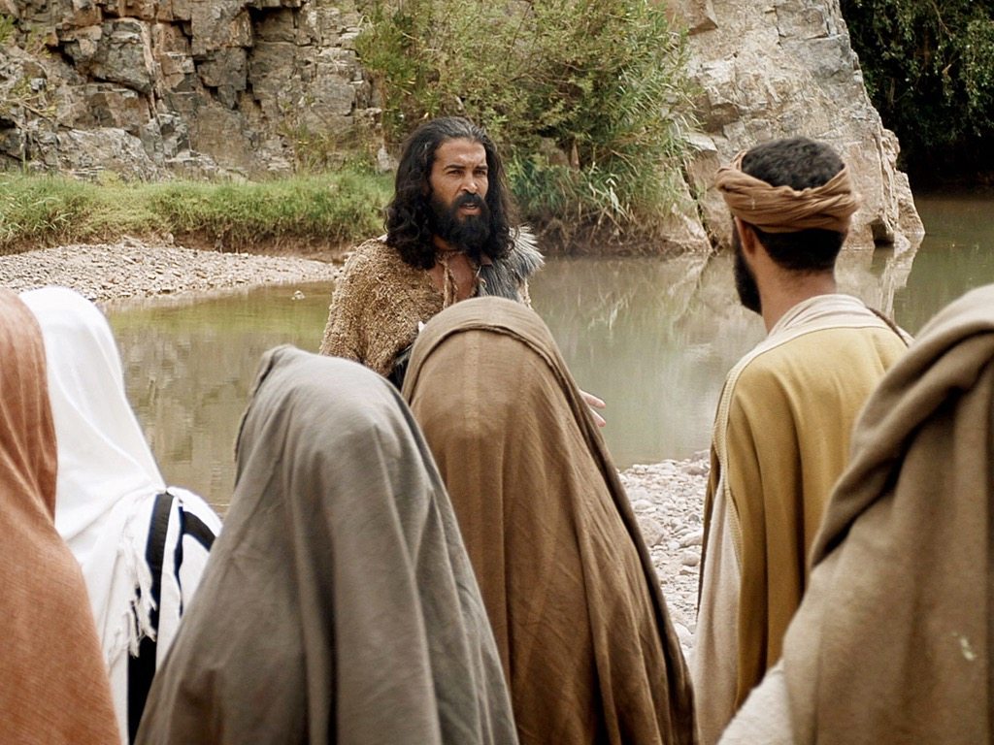
Notes:
il leur dit :
« Engeance de vipères !
Qui vous a appris à fuir la colère qui vient ?
Produisez donc un fruit digne de la conversion.
N’allez pas dire en vous-mêmes :
‘Nous avons Abraham pour père’ ;
car, je vous le dis :
des pierres que voici,
Dieu peut faire surgir des enfants à Abraham.
Déjà la cognée se trouve à la racine des arbres :
tout arbre qui ne produit pas de bons fruits
va être coupé et jeté au feu.

Slide 14
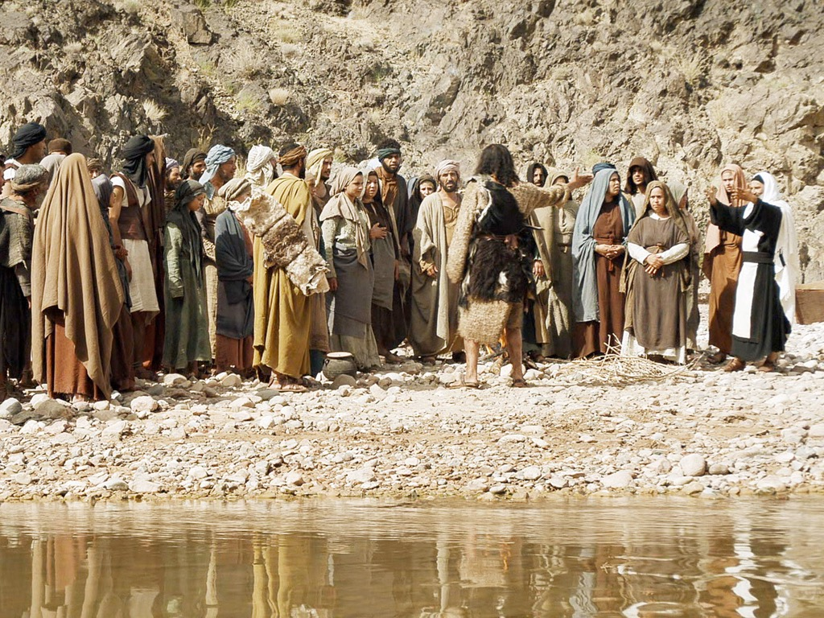
Notes:
Moi, je vous baptise dans l’eau,
en vue de la conversion.
Mais celui qui vient derrière moi
est plus fort que moi,
et je ne suis pas digne de lui retirer ses sandales.
Lui vous baptisera dans l’Esprit Saint et le feu.
Il tient dans sa main la pelle à vanner,
il va nettoyer son aire à battre le blé,
et il amassera son grain dans le grenier ;
quant à la paille,
il la brûlera au feu qui ne s’éteint pas. »

Slide 15
Évangile
P
a
i
x
Acclamons la Parole de Dieu.
Louange à toi, Seigneur Jésus.
Notes:
http://more-cliparts.net/cliparts/catholic-illustrations.html

Slide 16
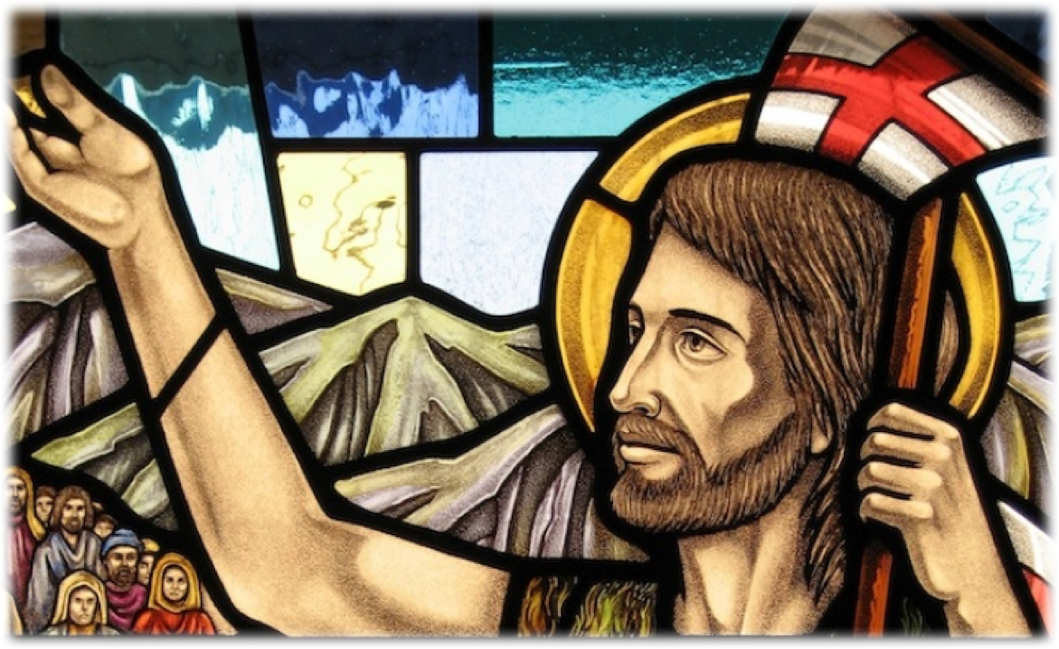
Homélie

Slide 17
Prière universelle
P
a
i
x
Pour…
Seigneur, entends notre prière.
Notes:
On peut ici insérer les intentions (une par diapo) du document Word ou celles rédigées par des élèves ou des membres de la communauté.

Slide 18
Prière universelle
P
a
i
x

Slide 19
Prière universelle
P
a
i
x

Slide 20
Prière universelle
P
a
i
x

Slide 21
Prière universelle
P
a
i
x

Slide 22
Chant d’offertoire
Notes:
On insère ici les paroles du chant (mêmes police et taille) en ajoutant des diapositives si nécessaire.

Slide 23
Prière eucharistique
P
a
i
x
Le Seigneur soit avec vous.
Et avec votre esprit.
Élevons notre cœur.
Nous le tournons vers le Seigneur.
Rendons grâce au Seigneur notre Dieu.
Cela est juste et bon.

Slide 24
Prière eucharistique
P
a
i
x
Saint! Saint! Saint,
le Seigneur, Dieu de l’univers!
Le ciel et la terre sont remplis
de ta gloire.
Hosanna au plus haut des cieux.
Béni soit celui
qui vient au nom du Seigneur.
Hosanna au plus haut des cieux.

Slide 25
Prière eucharistique
P
a
i
x
Il est grand le mystère de la foi.
Nous proclamons ta mort, Seigneur Jésus,
Nous célébrons ta résurrection,
Nous attendons ta venue dans la gloire.

Slide 26
P
a
i
x
Notre Père

Slide 27
Fraction du Pain
P
a
i
x
Agneau de Dieu, qui enlèves le péché du monde, prends pitié de nous.
Agneau de Dieu, qui enlèves le péché du monde, prends pitié de nous.
Agneau de Dieu, qui enlèves le péché du monde, donne-nous la paix.

Slide 28
Communion
P
a
i
x
Heureux les invités au repas du Seigneur! Voici l’Agneau de Dieu qui enlève le péché du monde.
Seigneur, je ne suis pas digne de te recevoir; mais dis seulement une parole et je serai guéri.

Slide 29
Chant de communion
Notes:
On insère ici les paroles du chant (mêmes police et taille) en ajoutant des diapositives si nécessaire.

Slide 30
Chant d’envoi
Notes:
On insère ici les paroles du chant (mêmes police et taille) en ajoutant des diapositives si nécessaire.

